Slide 1
WEB-система инвентаризации
Подготовили:
Григорян Гамлет
Давыдов Денис

Slide 2
О проекте
Идея: Создать вебсайт для инвентаризации оборудования и оснаски

Slide 3
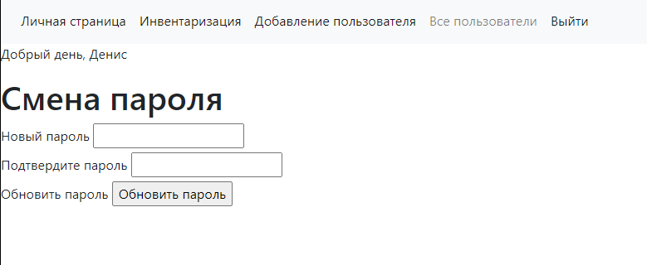
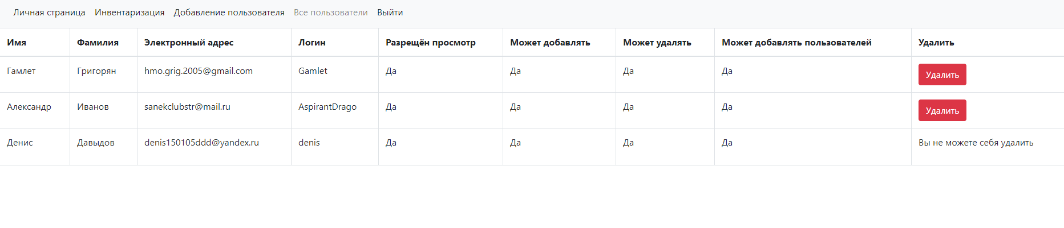
Страница пользователя
Страница всех пользователей

Slide 4
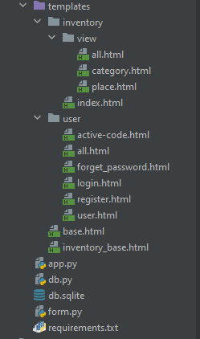
Структура
app.py – обработчик страниц
db.py – файл работы с базой данных
templates – папка с шаблонами
templates/user – шаблоны пользователя
templates/inventory – шаблоны инвентаризации

Slide 5
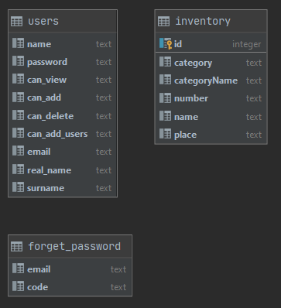
Структура базы данных

Slide 6
Используемые программы и библиотеки
Программы:
PyCharm
Модули:
Flask
Fask_mail
Flask-wtf
WTForms
Sqlite3
hashlib

Slide 7
Что можно …
Сделать не вырви глаз дизайн
Проработать безопасность
Привести базу данных к НФ1

Slide 8
Спасибо за внимание

